Slide 1
«ИГРАЕМ В МУЗЫКУ»

Slide 2
Шум или музыка?

Slide 3
Свойство звука

Slide 4
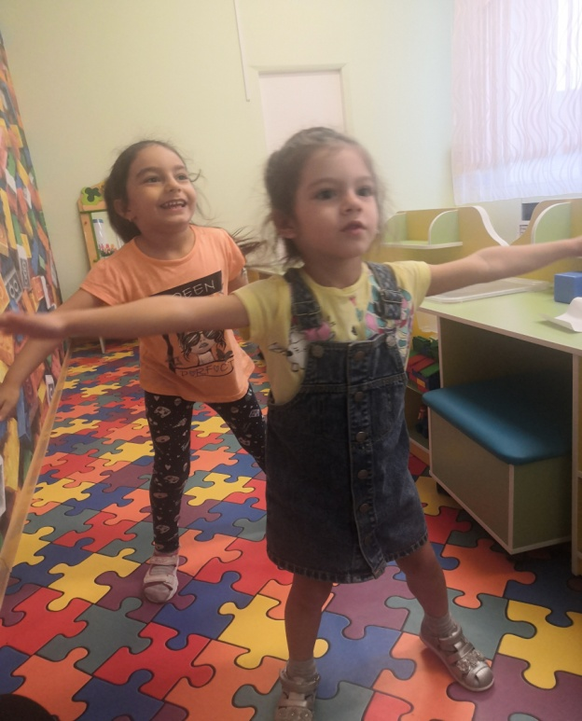
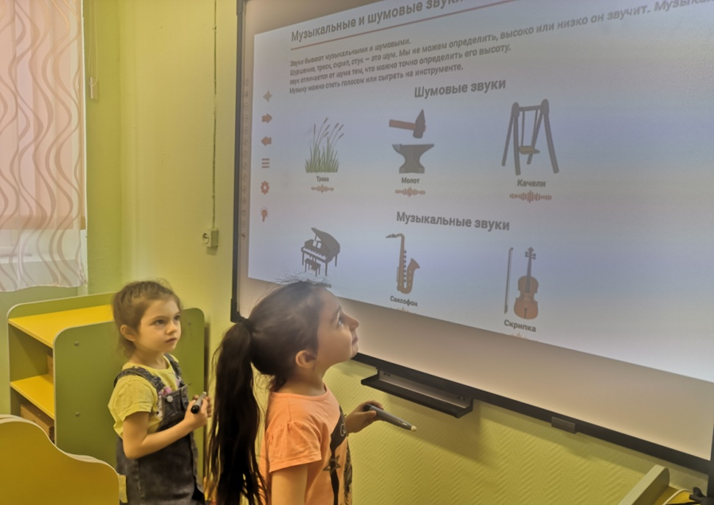

Slide 5
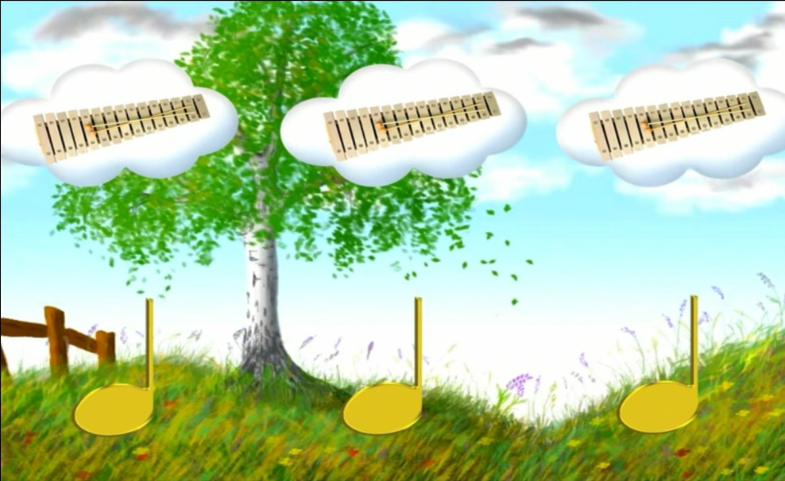
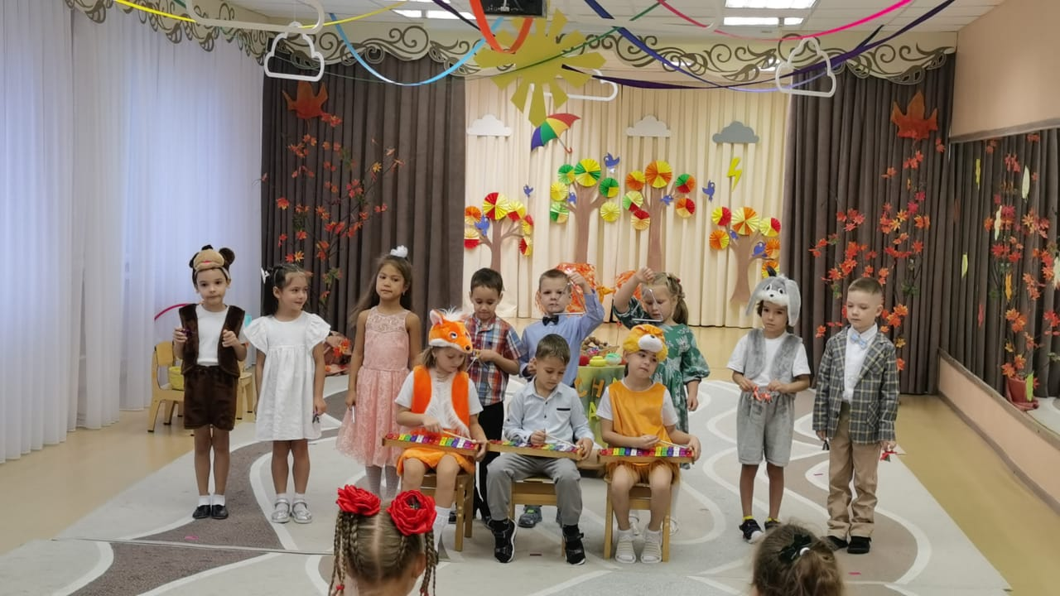
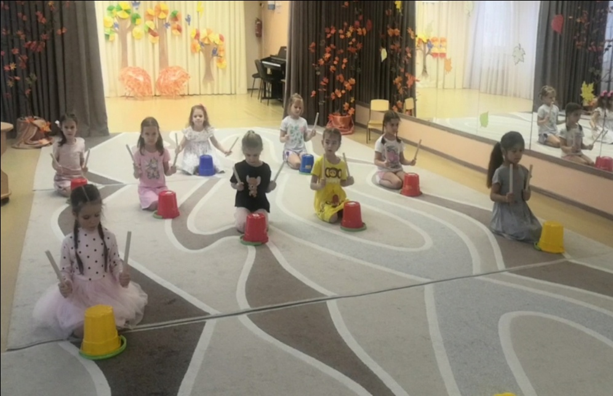
Видео-оркестр

Slide 6
Боди (телесная) перкуссия

Slide 7
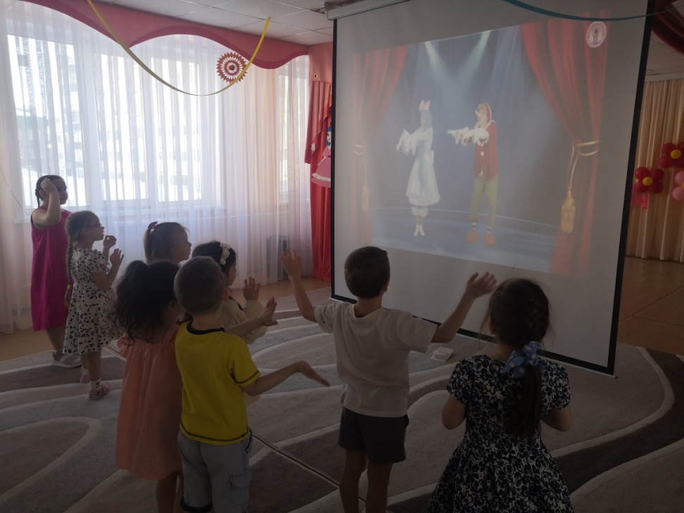
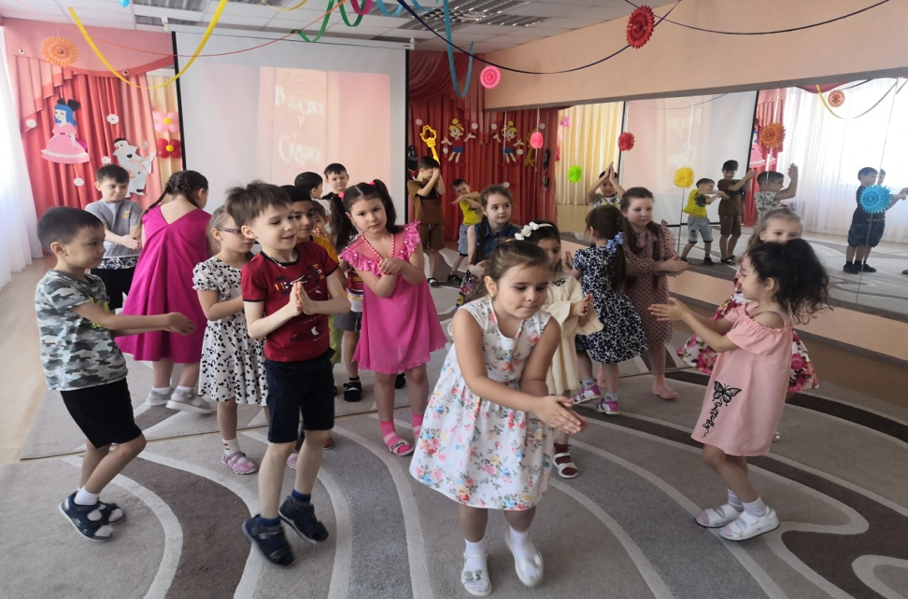
Игровая интерактивная викторина «По сказочной дорожке»

Slide 8
«Угадай мультфильм»

Slide 9
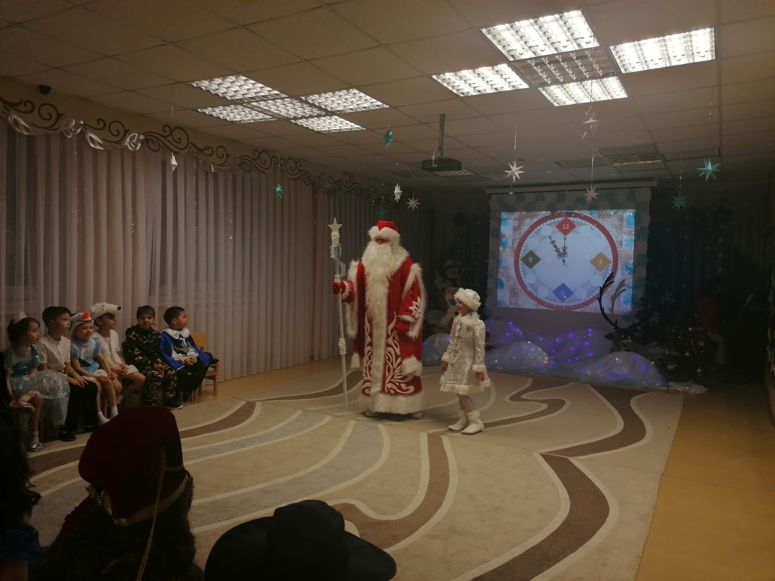
Новогодний квест «Волшебные часы

Slide 10
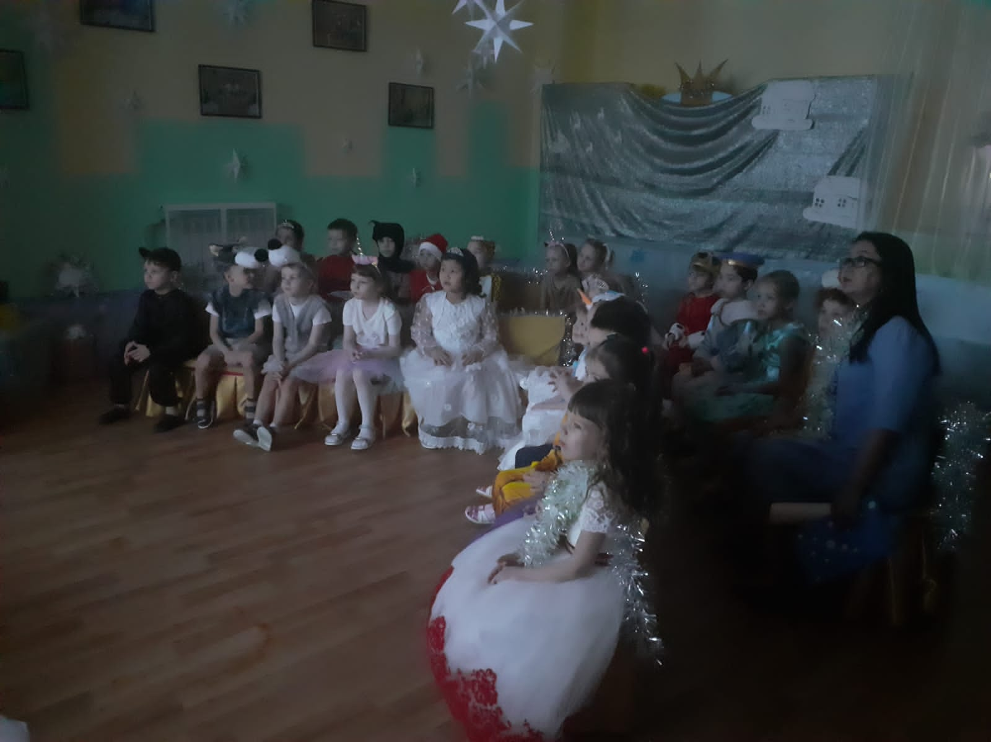

Slide 11
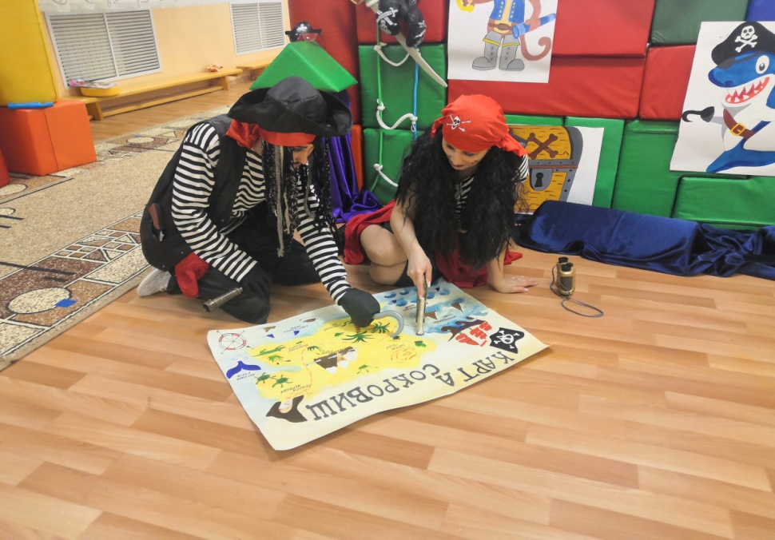

Slide 12
